Slide 1

Willkommen
Klasse A2 – 06.02.2023

Slide 2
Hausaufgaben KB Seite 49
Sportarten | Treffpunkte
Radfahren | Kinos
2. | 2
3. | 3
4. | 4
5. | 5
6. | 6
7.
8.
9.

Slide 3
Dann: Wiederholungsaufgabenblatt
8. Schreib die Possessivpronomen! (Γράψε τις κτητικές αντωνυμίες)
1. Tina hat eine Gitarre. Das ist ______________ Gitarre.
2. Andreas hat ein Schlagzeug. Das ist ______________ Schlagzeug.
3. Ich habe zwei Hunde. Das sind ______________ Hunde.
4. Du hast ein Hobby. Was ist ______________ Hobby?
5. Meine Eltern haben ein Foto. ______________ Foto ist toll.

Slide 4
Wiederholungsaufgaben
10. Schreib drei kleine Texte! (Γράψε τρία μικρά κείμενα)
a) heißen – Britney Spears – sie – Sängerin – sein – und. – aus – Kentwood – sie – kommen – wohnen – und – in New York.
_____________________________________________________________________
b) aus – Michael und Ralf Schumacher – Deutschland – kommen. – sein – Formel 1 – sie – Piloten. – Michael – Jahre alt – 42 – Ralf – 38 – und – sein.
_____________________________________________________________________
c) Otto Rehhagel – Jahre alt – sein – kommen – Deutschland – 72 – aus – und. – Und – Fußballspieler – Fußballtrainer – sein – er. – spielen – gern – er – Fußball.
_____________________________________________________________________

Slide 5
Wiederholungsaufgaben
11. Wie heißt die Pluralform der Nomen? (Πως είναι ο πληθυντικός των ουσιαστικών;)
Vater: Freundin:
Lied: Gitarre:
Film: Fußball:
Hobby: Oma:
Mutter: Sänger:

Slide 6
Στη συνέχεια θα κάνουμε κάποιες επαναληπτικές ασκήσεις ακόμη!
https://photodentro.edu.gr/v/item/ds/8521/8058 (Αlltagsaktivitäten)
https://photodentro.edu.gr/v/item/ds/8521/9377 (Musikarten)
https://photodentro.edu.gr/v/item/ds/8521/8206 (Sport im Sommer und im Winter)

Slide 7
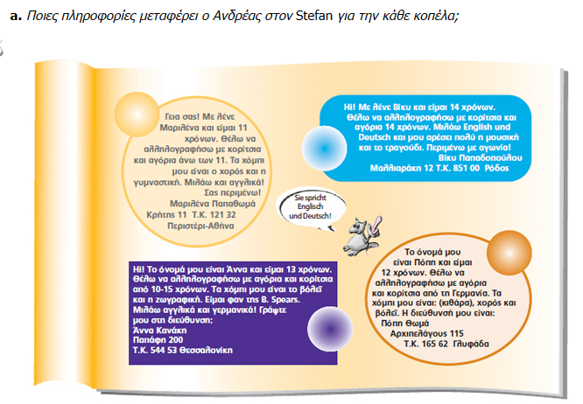
Dann machen wir weiter auf Seite 50 im KB

Slide 8
Στη συνέχεια χωριστείτε σε ομάδες και συγκεντρώστε όσες περισσότερες πληροφορίες μπορείτε για τον Stefan (Σας αφήνω για μερικά λεπτά) – Τι μάθαμε;

Slide 9
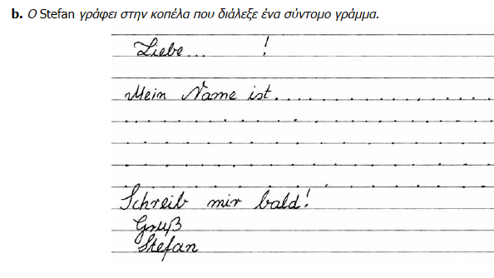
Στο σπίτι σας με τις πληροφορίες που βρήκαμε για τον Stefan γράφουμε ένα γράμμα
Και συστηνόμαστε σε ένα από τα κορίτσια που είδαμε παραπάνω.

Slide 10
Hausaufgaben
1. Nα γράψετε το γράμμα της σελίδας 50 (γραπτός λόγος)
2. ΑΒ (Seite 190) → Aufgabe 1 und 2
3. AB (Seite 191) → Aufgabe 3
4. AB Seite 152 → Aufgaben 15 und 16

